Slide 1
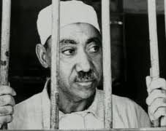
Náboženské a politické hnutia islamského aktivizmu (RLB379)
odbor: religionistika
ak. r. 2013-2014
Čas: piatok 15.50 - 17.25
miestnosť: J 21
Ústav religionistiky FF MU
Maroš Petrík

Slide 2
Literatúra
Odporúčaná:
Bonney, Richard: Jihād: From Qur’ān to bin Lāden, Palgrave MacMillan, USA a UK 2004.
Bonner, Michael: Jihad in Islamic History: Doctrine and Practice, Priceston University Press, New Jersey, 2006.
Brachman, Jarret M.: Global jihadism : Theory and practice, Routledge: Taylor & Francis Group, Oxon 2009.
Dekmejian, R. Hriar: Islam in revolution: Fundamentalism in the Arab World, 2nd ed. 1995, Syracuse University Press, NY, 1995.
Kropáček, Luboš: Islamský fundamentalizmus, Vyšehrad, Praha 1996.
Mendel, Miloš: S puškou a Koránem, Orientálny ústav Akadémie vied Českej republiky, Praha, 2008.

Slide 3
Sekundárna literatúra:
Bordenkircher, Eric: An Analysis of Jihád in the Context of the Islamic Resistance Movement of Palestine, Institute of Islamic Studies, McGill University, Montreal 2001.
Desai, Maghnad: Rethinking islamism: The Ideology of the New Terror, I.B.Tauris & Co. Ltd, UK, NY, 2007.
Kropáček, Luboš: Blízky východ na přelomu tisíciletí, Dynamika přeměn v muslimském sousedství Evropy, Višehrad, Praha 1999.
Mendel, Miloš: Džihád, islamské koncepce šíření víry, Atlantis, Brno 1996.
Mitchel, Richard P.: The Society of the Muslim Brothers, Oxford University press, Inc., 1993, (prvýkrát publikované 1969).

Slide 4
Pramene:
Al-Banna', Hasan: Six Tracts of Hasan al-Banna': A Selection from the Majmú'at Rasá'il al-Imám al-Shahíd Hasan al-Banna' (1906-1949), International Islamic Federation of Student Organization, Accra – Ghana, 2006.
Faraj, Muhammad ‘Abdus Salam: Jihaad: The Absent Obligation, Maktabah Al Ansaar, Birmingham 2000, UK.
Charter of the Islamic Resistance Movement (HAMAS) of Palestine, translated by Muhammad Maqdsi, Islamic Association for Palestine, Dallas, Texas, in 1990. http://www.palestine-studies.org/files/pdf/jps/1734.pdf, stav z dňa 21.4.2013
Al-Qaradawi, Yusuf: Priorities of Islamic Movement in the Comming Phase, http://www.witness-pioneer.org/vil/Books/Q_Priorities/index.htm, stav z dňa 8. 12. 2010.
Qutb, Sayyid: Milestones, editoval A. B. al-Mehri, Maktabah Booksellers & Publishers, Bimingham, UK, 2006.

Slide 5
Štruktúra kurzu
Úvodná hodina, vysvetlenie základných pojmov: sekularizmus islamizmus, islamský extrémizmus, fundamentalizmus, reformizmus. Ideológia a história islamského reformizmu a fundamentalizmu 18.- 19. Storočí
Islamský fundamentalizmus 20. storočia, kríza islámu a Moslimské bratstvo v Egypte a jeho radikalizácia (Sajid Qutb)
Radikálne odnože Moslimského bratstva: Moslimské bratstvo v Sýrii, Libanone, Jordánsku, Palestínske politické a náboženské hnutia Hamas , Gamaa Islamíja, Gamaat al Džihád,…
Šiítsky islamský aktivizmus: Náboženskí ideológovia, Iránska revolúcia, Libanon a Hizballáh
Globálny islamský džihád a daw'a
Umiernený islamský aktivizmus, stredná cesta v islame a Euro-islam

Slide 6
Podmienky ukončenia:
Záverečný test v skúškovom období zo znalostí z prednášok a doporučenej literátúry.
Celkové hodnotenie:
A (100-93 %) B (92-85 %) C (84-78 %) D (77-69 %) E (68-60 %) Fx (59 % a menej)

Slide 7
Základné pojmy
Fundamentalizmus
Návrat ku „koreňom“ (sola scriptura)
Pôvod termínu: USA, začiatok 20. st., súhrné označenie viacerých hnutí (kvakeri, letničné a mesianistické hnutia)
The Fundamentals (1905 – 1915),
1919: World Christian Fundamentals Association, 1920: babtistická National Federation of Fundamentalists.

Slide 8
Islamský fundamentalizmus
Dizertačná práca Abdel Maleka, 1964, Sorbona.
Do arabčiny kalkovo ‘Usulíja ( ‘usúl = základy)
Do povedomia v 80. rokoch 20.st. v súvislosti s bombovými útokmi.
Ďalšie západné termíny: salafizmus, džihadizmus, neo-wahhabizmus, islamský terorizmus, neofundamentalizmus, politický islám a i.
Arabské termíny: chawáridž – charidžovci, qarámita – karmati, zanádiqa – heretici a pod.
Islamíjún vs. muslimún

Slide 9
Islamský reformiznus
V širšom zmysle slova (18.-20.st. povstania a snahy o reformy: fulbské džihády, mahdiovské povstanie v Sudáne, atd.)
v užšom zmysle slova, intelektuálne hnutie od polovice 19. st.
cieľ - návrat tradíciám predkov (salaf)

Slide 10
Rysy islamského fundamentalizmu
Sdružuje aktivistické skupiny, hnutia alebo politické strany v rámci nábožensky formulovaných akčných programov (Hamas, en-Nahda, Hizb at-Tahrír,atď).
Cieľom je mravná obroda zkazenej společnosti, ochrana pred despotickými režímami podporovanými zo strany západných nepriateľov islámu.
Náprava se objavuje v rôzných formách:
dĺhodobá trpezlivá agitácia (Moslimské Bratstvo),
pasivná rezistencia voči nemu, odchod do ústrania (hidžra) a následný džihád (at-Takfír wa’l-džihád),
hnutia radikálnej akcie (Egyptský islamský džihád, Hnutie islamského džihádu Palestíny) v rátane samovražedných atentátov (Hamás, al-Džihád al-islámí, al-Qáida), snaha o destabilizáciu režimu.
d) Hnutia sú reprezentované charizatickými laickými kazateľmi s vulgárnou interpretáciou vybraných islamských znakov.

Slide 11
e) Hnutia nemajú systematickú väzbu na ‘ulamá konkrétneho štátu, keďže kvalifikovaní učenci nie sú ochotní sa integrovať do radikálnych skúpin, kt. Aj tak nepriamo podporujú.
Ší’itske hnutia a ich duchovní predstavujú iný typ aktivizmu, postavený na hierarchií v štátnom aparáte a priamej podpore hnutí zo strany vzdelaných nábožensko-právnych znalcov.
Ľavicovo orientované (ne-fundamentálne) hnutia (Modžahedín-e islám).
Pioniéri islamizmu: Ibn Hanbal (z.855), Ibn Salamah (z. 1032), Ibn Hazm (z 1064), Qadi Musa ^{c}Ijádh (z. 1149), Nawawí (z. 1277), Ibn Tajmíja (z. 1328), Ibn al-Qajím (z. 1350), Ibn Kathír (z. 1373) a Ibn Abd al- Wahab (z. 1792).

Slide 12
Taqi ad-Dín Ahmad ibn Tajmíja (1263–1328)
Návrat k praxi „vzešených predkov“ (as-salaf as-sálih).
Kritika panovníka a štátnej moci.
Vychádzal z prísneho madhabu ibn Hanbala.
Odmietanie uctievania svätých, mystiky, nežiadúcich novôt (bid^{c}a), púťe k hrobom,
Hlásal džihád so zbraňou v ruke proti: Mongolom, Isma’ílítom, Alavitom, Drúzom.
Presadzoval idžtihád namiesto taqlídu ako metódy islamského práva.

Slide 13
Tawhíd ako základ viery, džihád rovnocenný s 5 piliermi viery.
Obvinenie moslima z odpadlíctva (takfír) až ako posledná možnosť.

Slide 14
Fulbské džihády
Džihád 1725 vo Futa Jalon
1775 - 76 bol ustanovený ďalší imamát vo Futa Toro.
Ďalšie džihády nasledovali v 18.-19. st. :
Uthmán dan Fodio v Hausalande (1804 - 1811),
Šeku Hamada v Masine (1815 - 1821), a
Imamát al-Hadždž Umara v Bambarskom štáte Nyoro a Segu (1854 - 1821)

Slide 15
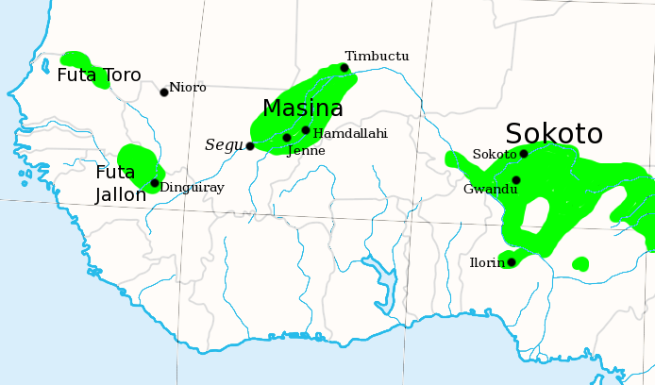
Sokoto Kalifát (1804 – 1903)
Zákaz obetovania, uctievania modiel,
Stretnutie Fódia s Muhammadom v sne
Džihád meča proti etniku Hausa, štátu Gobir

Slide 16
Wahhabizmus
Muhammad Ibn Abd al- Wahháb (1703/4 - 1792)
DeLong Bas, Natana: Wahhabi Islam: From Revival and Reform to Global Jihad, Oxford Uiversity Press, Inc., New York, 2004.
Náboženský puritanizmus, vplyv Ahmad Ibn Hambal (z. 855), ibn Tajmíja (1268 - 1328).
Zákaz uctievania svätých, ničenie ich hrobov, striktné dodržiavanie náboženskej práxe, odpor k neortodoxným vetvám islámu a mystike.
Tawhíd a boj proti politeistom, militantný monoteizmus

Slide 17
Hnutie pôvodom z Nadždu
1744: Dohoda medzi Abd al-Wahhábom a kmeňovým vodcom Muhammadom ibn Sa’údom
30 ročný džihád, 1773: dobitie Rijádu.
Rozpor s ibn Tajmíjom: ahl al-kitáb, dhimmí, džizja, káfir.
Okupácia Mekky (1803,1806)
Koniec 1. Saudského štátu 1811

Slide 18
2. Saudský štát (1823 – 1887)
Zameranie na vnútornú politiku a náboženskú prax
Značne nestabilné zriadenie
Náboženská polícia (mutawwi'ín)
3. Saudský štát (1902 - )
Abd al-Azíz ibn Sa'úd (1902 - 1952) obsadil Ryjád
1924: Okupácia Mekky, Medíny a Džiddy
Významný príjem: Púť do Mekky
Ničenie hrobiek
1926: zriadenie úradu na Určovanie správneho a zakazovanie nesprávneho

Slide 19
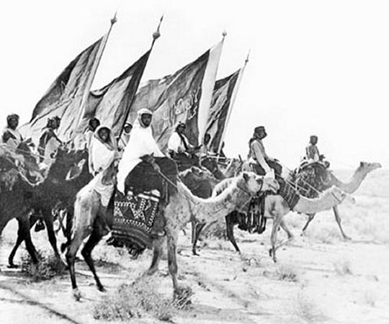
Ichwán

Slide 20
1933: Petro-dolar
Texas Oil Company (Texaco)
Arabian American Oil Company (Aramco)
Vplyv wahhabizmu
Deobandi hnutie a madrasy v Pakistane
Bosna a Hercegovina

Slide 21
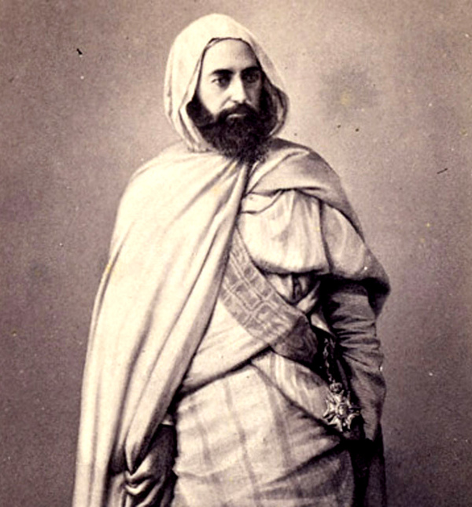
Džihadistické hnutia proti imperializmu
Qadiríja v Alžírsku
Abd al-Qadír (1808 - 1883)
Proti francúzskej okupácii Alžírska 1830
Hidžra do Dár al-islám (Maroko)
Džíhád za podpori Sultána Abd al-Rahmána z Maroka
1847: kapitulácia Abd al-Qadíra
Abd al-Qadir al-Jazairi

Slide 22
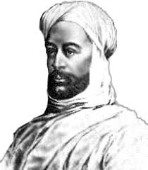
Mahdíja v Sudáne
Mahdí Muhamad Ahmad ibn Abd Alláh (1260/1844 - 1302/1885)
Úprava 5 pilierov viery
Milenializmus: 1300 očakávanie Mahdího
1882 – 1884: Džihád a dobitie Chartúmu
Abdulláhi ibn Muhammad, džihád 1886 - 1889
Muhammad Ahmad al-Mahdí

Slide 23
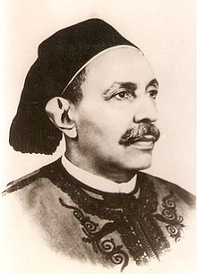
Sidi Muhammad Idris al-Mahdi al-Senussi, King of Libya
Sanusíja
Sajíd Muhammad ibn Alí as-Sanussí (1787–1859)
1. zawíja: 1835 v mekke
Pod tlakom zo strany wahhabizmu presun do Cyrenaika (Lýbia) – zawíja al-Bajdá
V Lýbii dinastia Sanussí: prvý lýbijský kráľ, Sidi Muhammad Idrís al-Mahdí as-Sanussí (1916 – 1983), štátny prevrat 1969.

Slide 24
Čečenský ghazavát
1. vodca Šajch Mansúr (1732 – 1794)
Prvý imamát v Čečensku 1785
Najvýznamnejší vodca Imám Šámil (1797-1781)
1828: stretnutie s Abd al-Qadírom na púti do Mekky
1834 do 1859: gerilová vojna pod ideológiou Nakšbandíje
Imamát na princípoch súfíjskej taríqy, puritánsky verejný život
1870: Imám Šámil zadržaný Rusmi

Slide 25
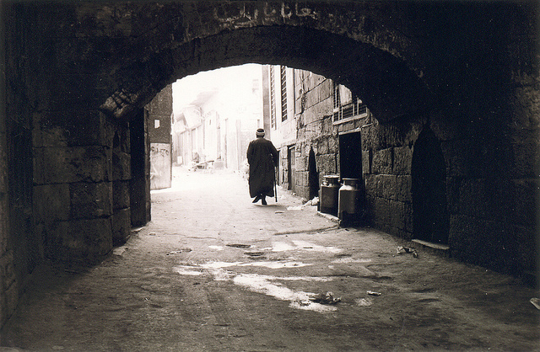
Islamský intelektuálny reformizmus

Slide 26
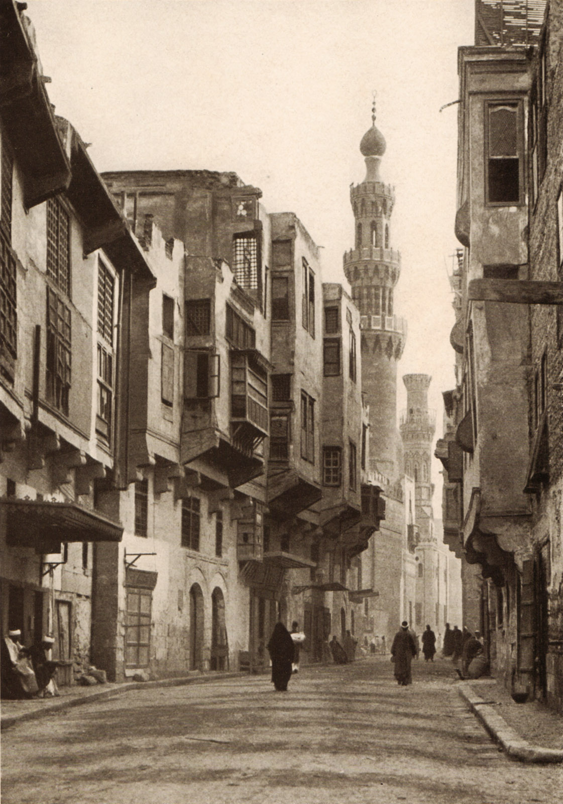
al-Nahda (Obroda) 19. - 20. st.
Náprava společensko-politického usporiadania, právneho systému, etických noriem v každodennom živote a politického vzťahu k ne-moslimom.
Akceptovanie modernej západnej technológie a prispôsobnie sa novým podmienkam

Slide 27
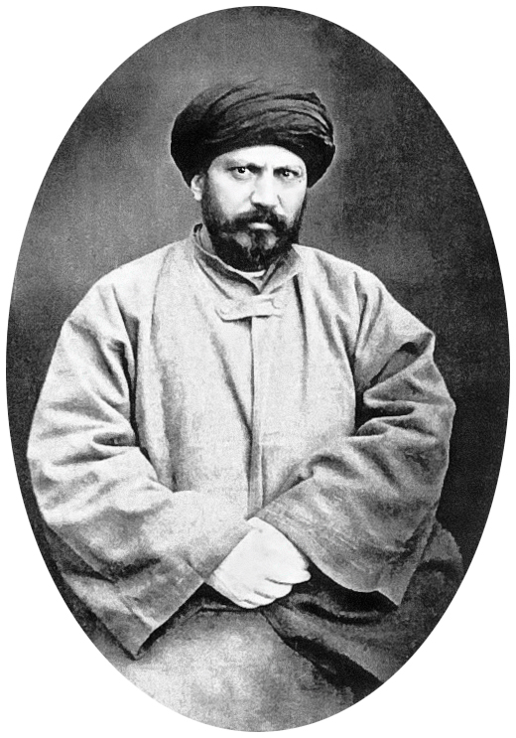
Džamál ad-Dín al-Afghání (1839–1897)
Právna teória: Idžtihád
1879: Po pôsobení v Káhire odchod do exilu
1884: vydávačanie časopisu v Paríži al-Urwah al-Wuthqa (Najpevnejšie puto)
Pôsobenie na Iránskom dvore Šáha Nasír ad-Dína
1891 kvôli názorom vyhostený
Zomrel v Istanbule 1896

Slide 28
Hlavné myšlienky al-Afgháního:
Európsky imperializmus ohrozuje arabské (moslimské) krajiny.
Ázia a blízky východ sa môžu ubrániť náporu západných mocností jednine vďaka prevzatiu moderných technológií zo západu.
Islám, napriek jeho tradicionalizmu, bol a je efektivne krédo na zmobilizovanie verejnosti proti imperialistom.

Slide 29
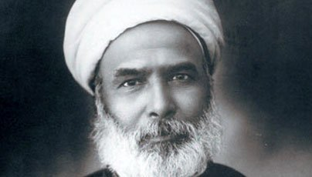
Muhammad ‘Abduh (1849–1905)

Slide 30
Kritika západného imperializmu, odchod do exilu.
1884 odchod do Paríža, podieľa sa na vydávaní časopisu s Afgháním.
1888 návrat do Egypta, začiatok kariéry sudcu (qádí)
1899 sa stal hlavným muftím Egypta
Reforma školstva na univerzite al-Azhar v Egypre
Hlavný prispievateľ k modernizácii islámu

Slide 31
Muhammad Rašíd Ridá (1865–1935)
al-Manár (Maják) 1898
Publikácie na politické témy Sýrie a Egypta
Pokračovanie v práci Afgháního a Abduha
Jeho žiaci priamo ovplyvnili zakladateľa Moslimského Bratstva, Hasana al-Bannu.

Slide 32
Prínos reformizmu:
Prekonanie delenia moslimov podľa právnych škôl
Kritiky napodobňovania zvyklosti (taqlíd).
Presadzovanie samostatného právneho úsudku (idžtihád)
Dal možnosť vzniku striktnému fundamentalizmu a nábožensko-politickej akcii v súčasnosti (od 70. rokov)

Slide 33
Ďakujem za pozornosť !

